Slide 1
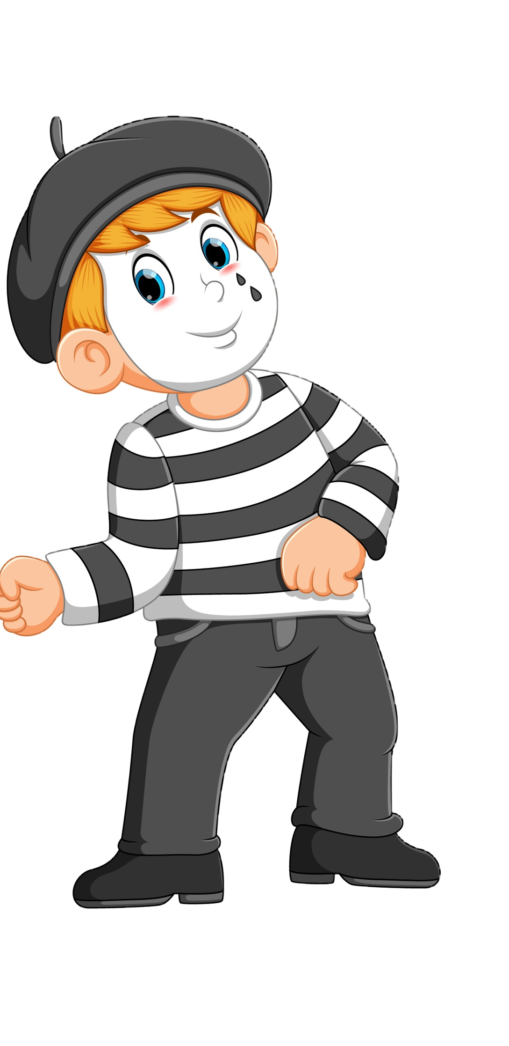
الفصل
الأشكال الهندسية والاستدلال المكاني
٨
الفصل الثامن : الأشكال الهندسية والاستدلال المكاني
٨-٧ التماثل الدوراني
صفحة ١٣٨

Slide 2

جدول التعلم
ماذا تعلمت
ماذا أريد أن أعرف
ماذا أعرف
5
4
1
2
3
التركيز | فكرة الدرس | مفهوم | التدريس | استعد | أمثلة | التدريب | تأكد | مهارات عليا | التقويم | تقويم ختامي | الواجب

Slide 3

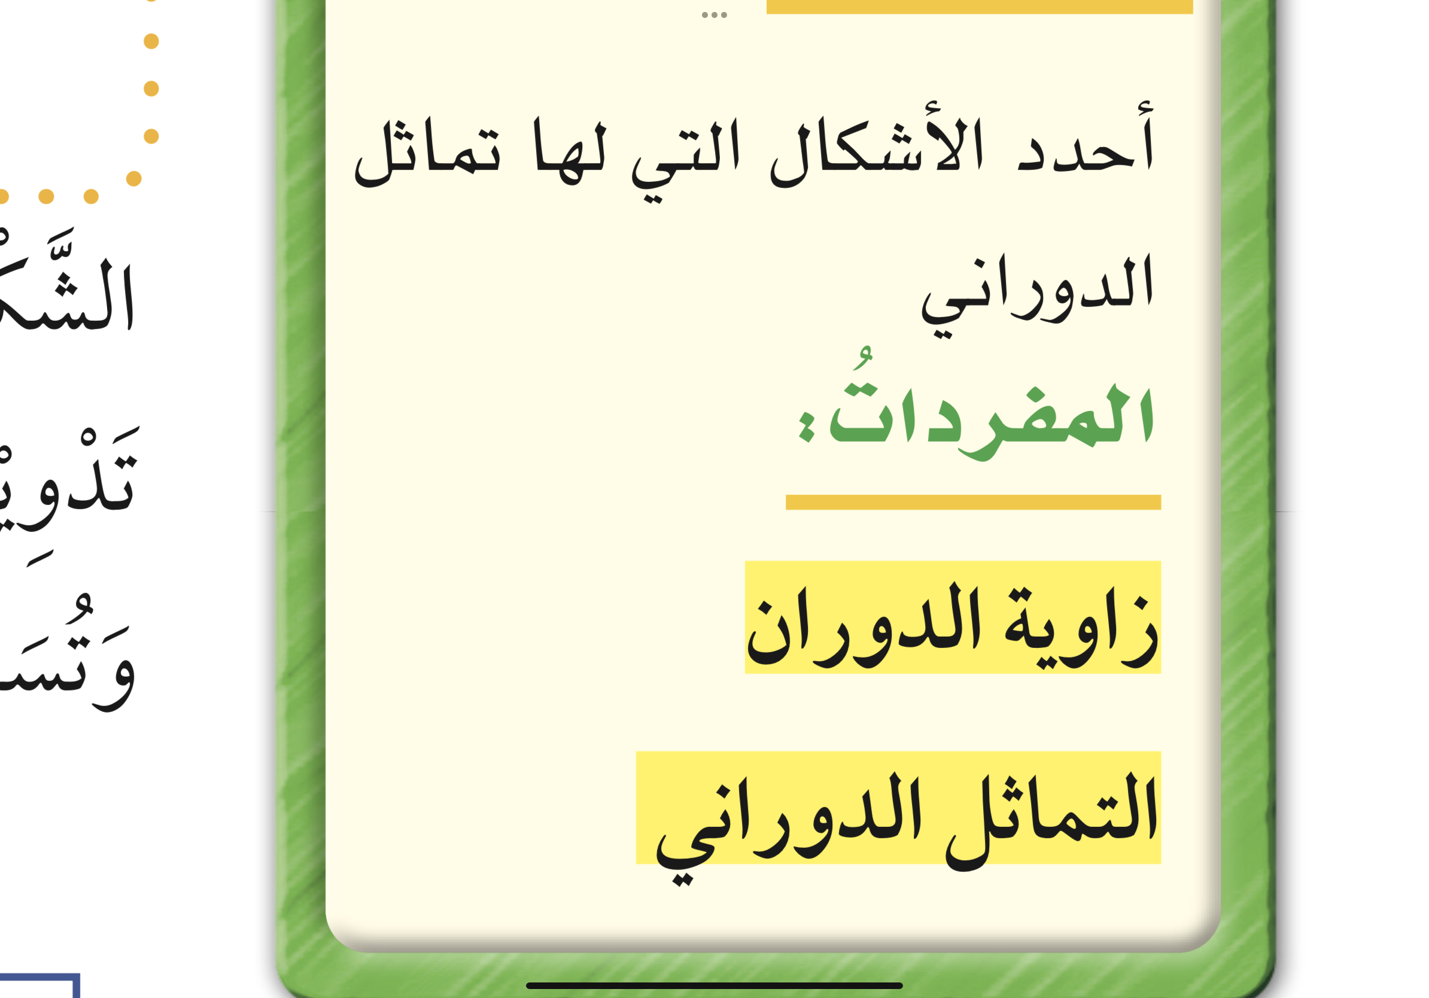





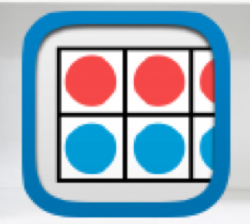




أدوات
نشاط
التركيز | فكرة الدرس | مفهوم | التدريس | استعد | أمثلة | التدريب | تأكد | مهارات عليا | التقويم | تقويم ختامي | الواجب

Slide 4

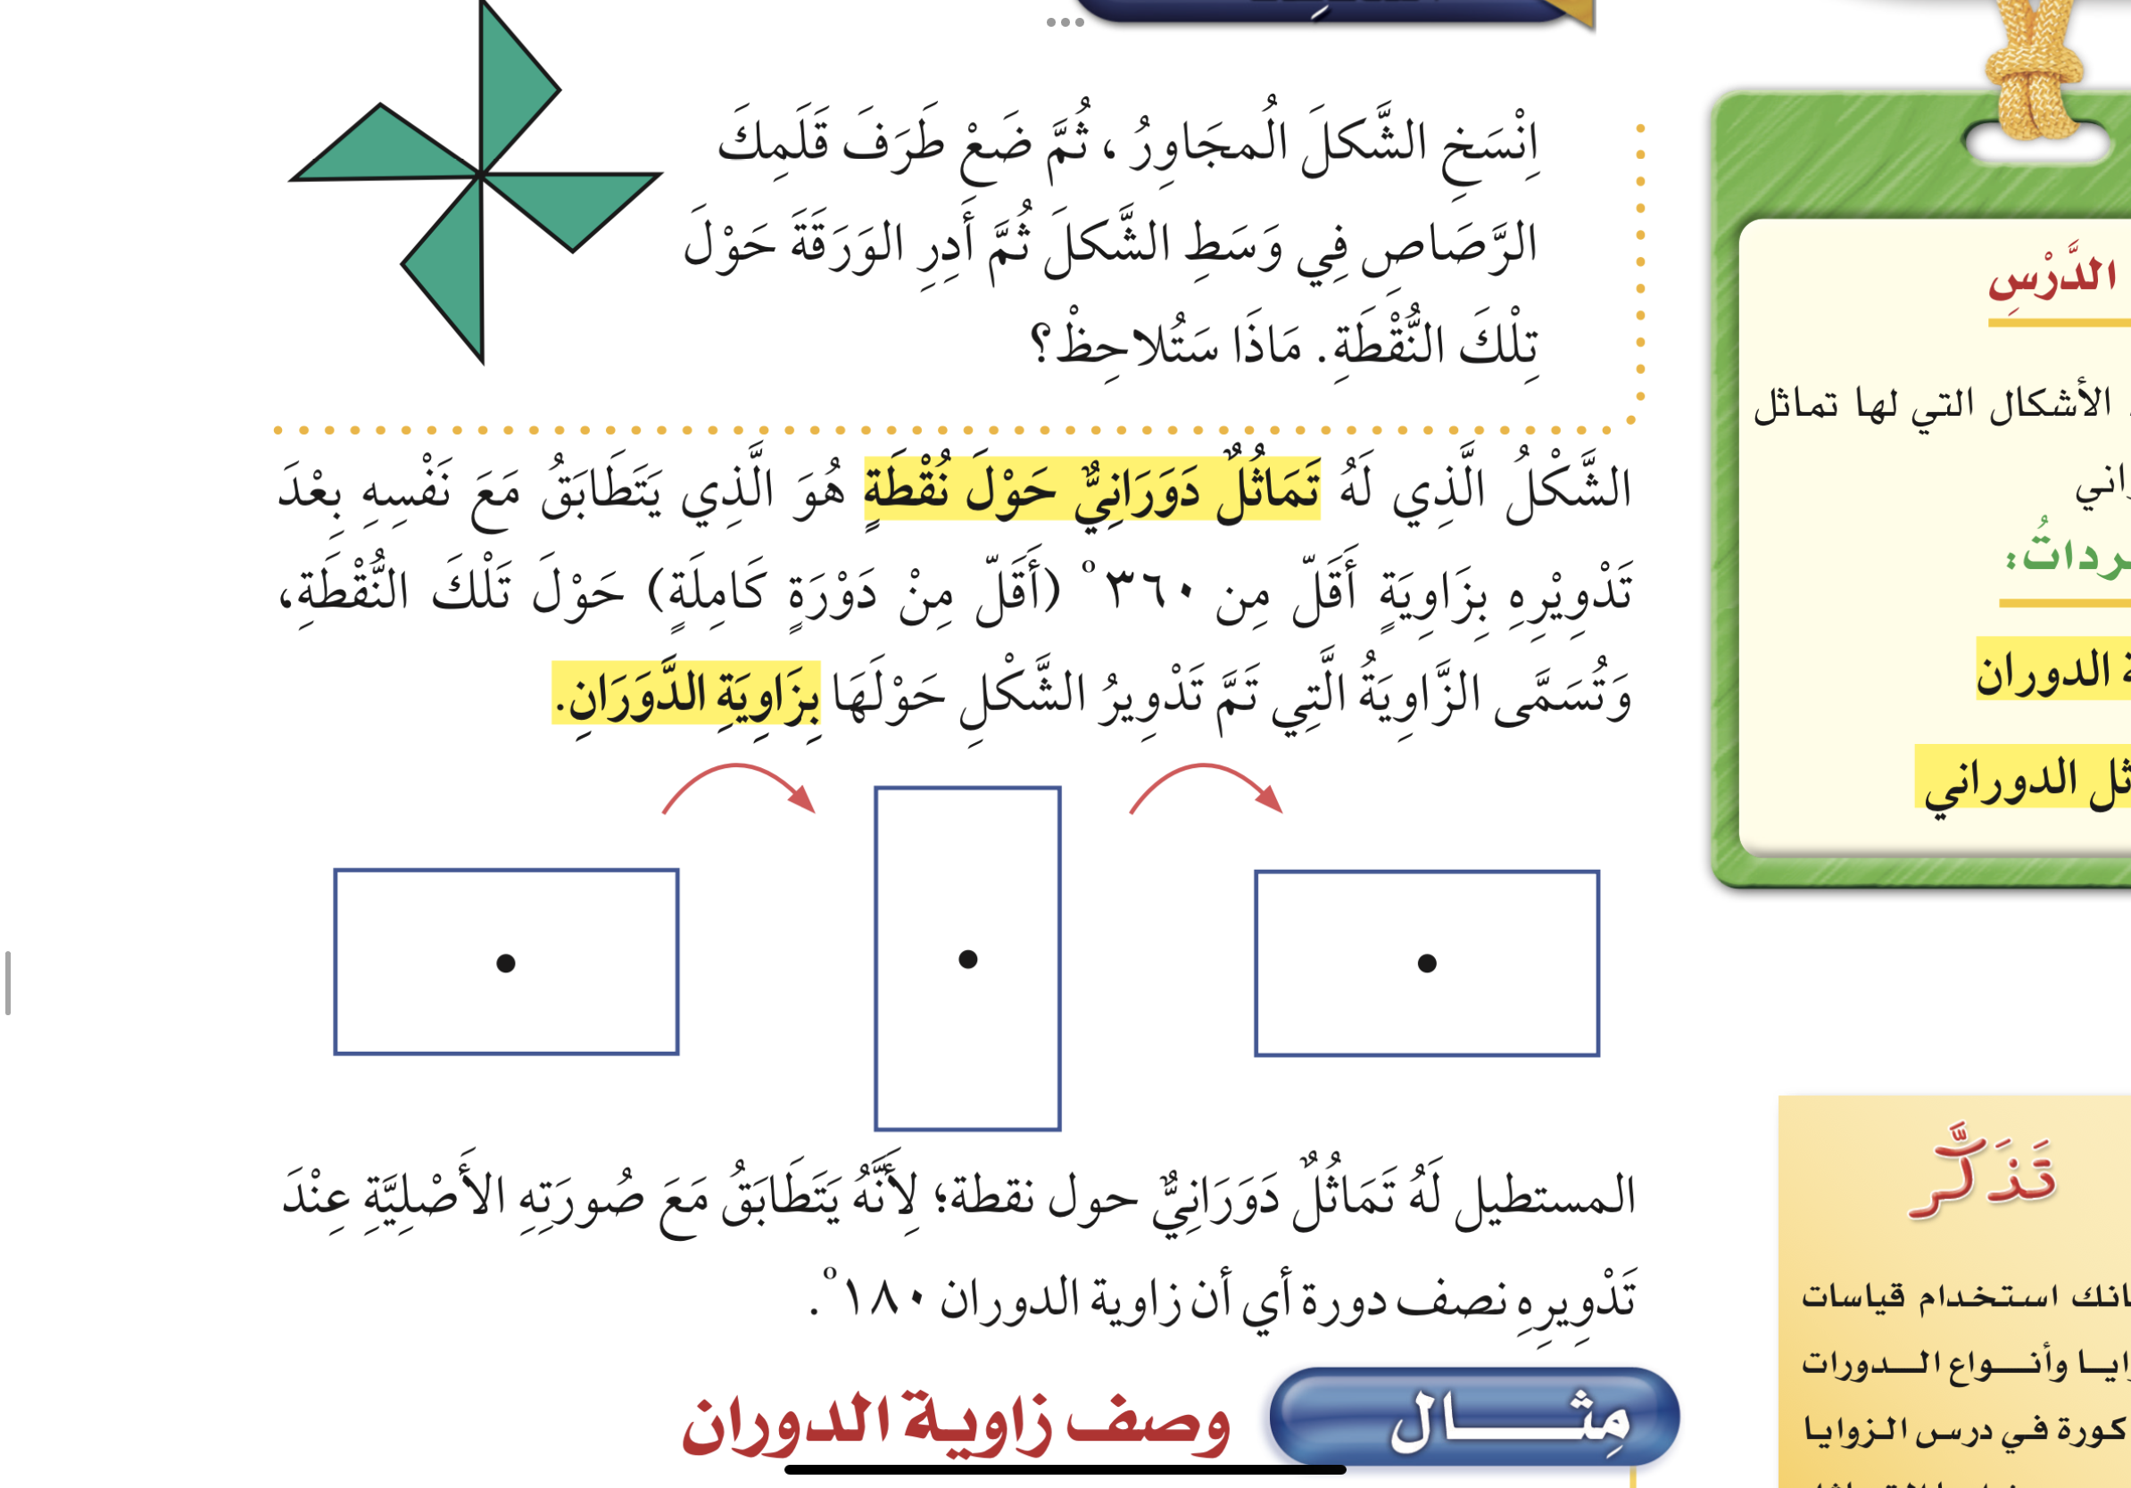
استعد
أدوات
نشاط
التركيز | فكرة الدرس | مفهوم | التدريس | استعد | أمثلة | التدريب | تأكد | مهارات عليا | التقويم | تقويم ختامي | الواجب

Slide 5
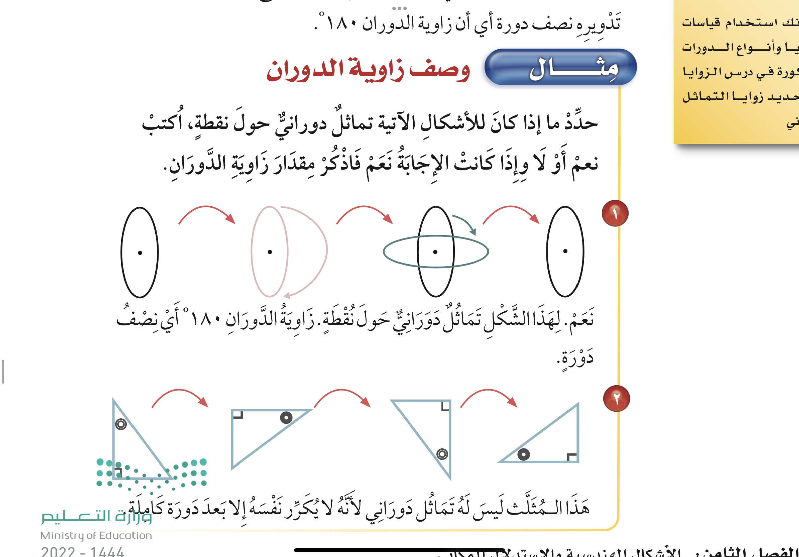
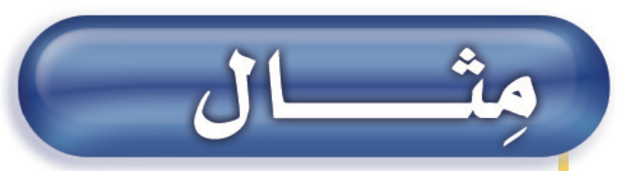
مثال
أدوات
نشاط
التركيز | فكرة الدرس | مفهوم | التدريس | استعد | أمثلة | التدريب | تأكد | مهارات عليا | التقويم | تقويم ختامي | الواجب

Slide 6
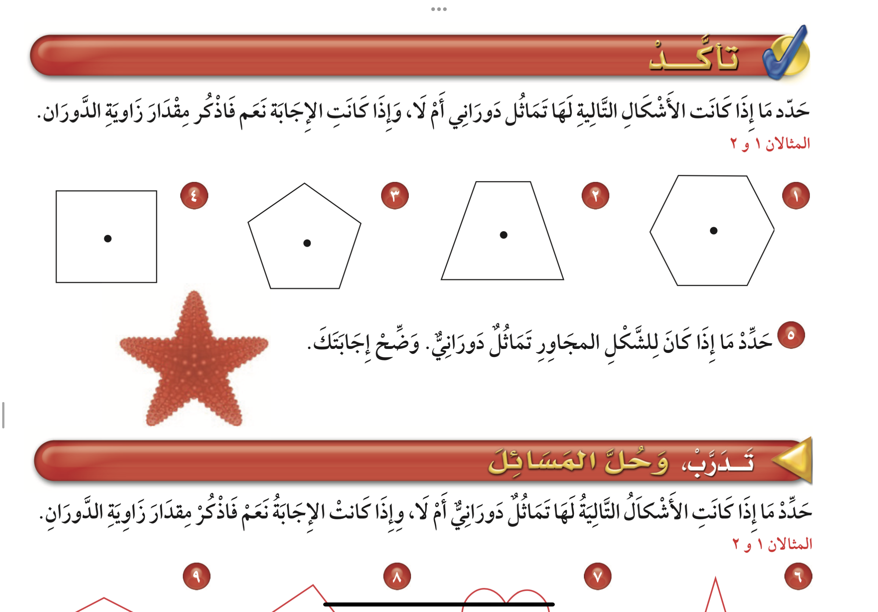
تـــــــأكد
أدوات
نعم
نعم
لا
نعم
O
يتطابق مع نفسه عند تدوير بزاوية أقل من
نعم
٣٦٠
نشاط
التركيز | فكرة الدرس | مفهوم | التدريس | استعد | أمثلة | التدريب | تأكد | مهارات عليا | التقويم | تقويم ختامي | الواجب

Slide 7
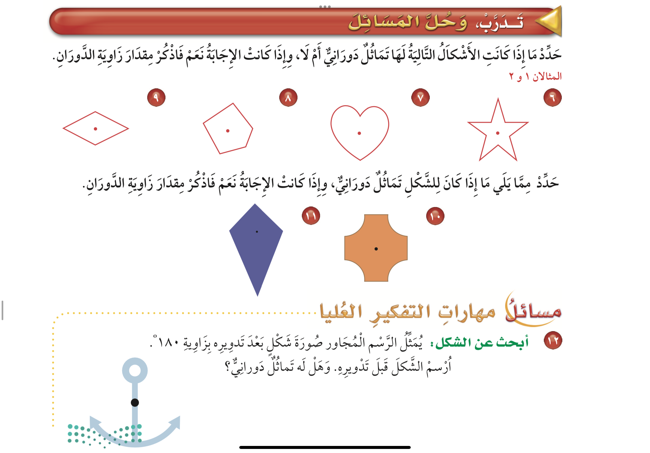
تدرب
أدوات
نشاط
الحل
التركيز | فكرة الدرس | مفهوم | التدريس | استعد | أمثلة | التدريب | تأكد | مهارات عليا | التقويم | تقويم ختامي | الواجب

Slide 8
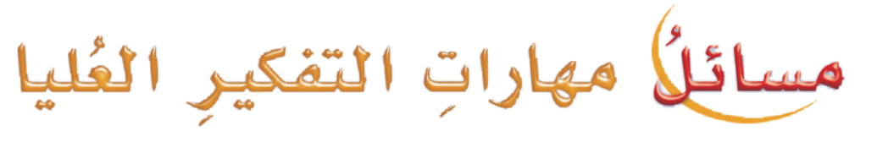
مهارات التفكير
أدوات
نشاط
الحل
التركيز | فكرة الدرس | مفهوم | التدريس | استعد | أمثلة | التدريب | تأكد | مهارات عليا | التقويم | تقويم ختامي | الواجب

Slide 9
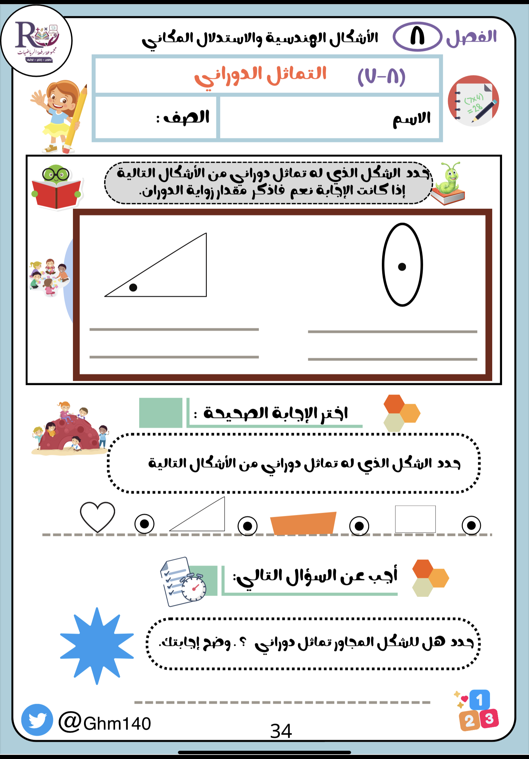

أدوات
تقويم ختامي
نشاط
التركيز | فكرة الدرس | مفهوم | التدريس | استعد | أمثلة | التدريب | تأكد | مهارات عليا | التقويم | تقويم ختامي | الواجب

Slide 10
الواجــــب
١٠ -١١
سؤال :
١٣٩
صفحة :
ختاماً
التعليم ليس استعداد للحياة، بل انه الحياة.
التركيز | فكرة الدرس | مفهوم | التدريس | استعد | أمثلة | التدريب | تأكد | مهارات عليا | التقويم | تقويم ختامي | الواجب

